Slide 1
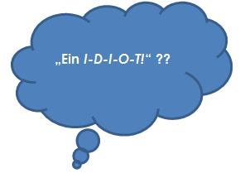
Simple Anders sein – Bürde oder Chance?

Slide 2
Anders sein – Bürde oder Chance? http://www.swr.de/nachtcafe/sendung-am-06-anders-sein-buerde-oder-chance/-/id=200198/did=11809452/nid=200198/16sltrf/index.html
„Andersartigkeit ist für eine Gesellschaft enorm wichtig. Daraus können Entwicklungen entstehen , die für eine Gesellschaft hilfreich sind: ob zur Andersartigkeit gezwungen, etwa durch eine Behinderung, oder durch Freiwilligkeit, wie sich heute die meisten zu `Andern´ machen, ist dabei egal.“
Ronald Hitzler, Soziologe in: SWR, Nachtcafé am 6. September 2013

Slide 3
„ Es ist normal, verschieden zu sein“
Richard von Weizsäcker,
Grundsatzrede vom 1. Juli 1993 auf der Tagung des BAGH Bundesarbeitsgemeinschaft Hilfe für Behinderte

Slide 4
Qu‘est-ce que la normalité?
„normalité“?
différence!
contexte historique
apparence
handicap
capacité
mentale
physique
religion
tradition
origine/
sexe

Slide 5
Y-a-t-il de la place pour la différence dans la société ???
Où commence le respect de l‘autre?
Pourquoi respecter la différence?

Slide 6
Présentation d‘un projet réalisé par des personnes en situation de handicap http://www.handicaptoimeme.be/index.html

Slide 7
Module 4: Les films micros-trottoirs (1‘30‘‘)
Questions posées dans la rue :
Qu‘est-ce que la normalité?
Où commence le respect de l‘autre?
Y-a-t-il de la place pour la différence?
Pourquoi respecter la différence?
Pourquoi certains se moquent-ils de la différence?
Que peut-on faire pour accueillir la différence?
Et si vous aviez un handicap?

Slide 8
La tâche
Réalisation en classe:
1. Approche thématique →normalité? + vocabulaire thématique → mindmap
2. HV: les films micros-trottoirs →AB
3. SM: (frz-dt) → les questions
4. Sondage dans la rue → en Allemagne
5. SP/SM: Les résultats du sondage effectué →présentations et discussion en classe
6. SC: Comparaison des sondages français et allemands → Analyse (SM)
7. SC: Prise de contact avec les réalisateurs du film Handicap Toi-Même → Rédaction d‘une lettre
La perspective allemande
La place de la personne différente dans la société

Slide 9
Klausurvorschläge (2)

Slide 10
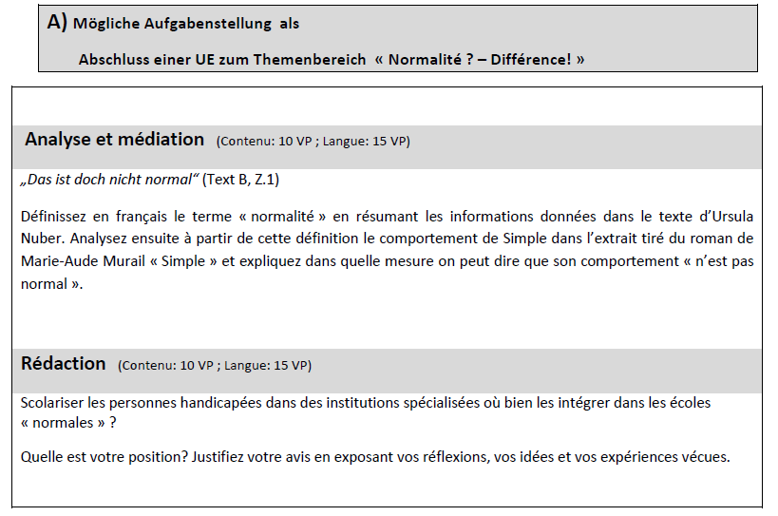

Slide 11
